Slide 1


การออกแบบยูสเซอร์อินเตอร์เฟซ
User Interface Design

Slide 2
การออกแบบยูสเซอร์อินเตอร์เฟซ
ยูสเซอร์อินเตอร์เฟซ ถือเป็นส่วนหนึ่งที่ผู้ใช้งานจะได้ใช้สำหรับการโต้ตอบกับระบบผ่านหน้าจอ โดยมีจุดประสงค์ คือการประมวณผลข้อมูลเพื่อให้ได้ระบบสารสนเทศที่ต้องการ
ซึ่งยูสเซอร์อินเตอร์เฟซ ที่มนุษย์ใช้ติดต่อกับระบบ ได้จัดเป็นแนวคิดในเชิง “จิตวิทยา” เนื่องจากมนุษย์นั้นมีความรู้สึกต่อการโต้ตอบกับสิ่งเร้าต่าง ๆ นั้นเอง

Slide 3
การออกแบบยูสเซอร์อินเตอร์เฟซ
ข้อดีของยูสเซอร์อินเตอร์เฟซ
ผู้ใช้ส่วนใหญ่มักพอใจ เนื่องจากจะช่วยให้พวกเขาสามารถเข้าถึงในสิ่งที่ต้องการได้ง่าย และสะดวกสบายขึ้นแล้ว ยังช่วยลดภาระให้กับพวกเขาอีกด้วย จึงหนีไม่พ้นความรู้สึกที่ดี กับประสบการณ์ของการใช้งาน
Helpful Tips

Slide 4
การออกแบบยูสเซอร์อินเตอร์เฟซ
จุดประสงค์ของการออกแบบยูสเซอร์อินเตอร์เฟซ
1. เพื่อบอกระบบให้รู้ว่าได้ทำกิจกรรมอะไรลงไป
2. เพื่ออำนวยความสะดวกต่อการใช้งาน
3. หลีกเลี่ยงข้อผิดพลาดที่เกิดจากผู้ใช้

Slide 5
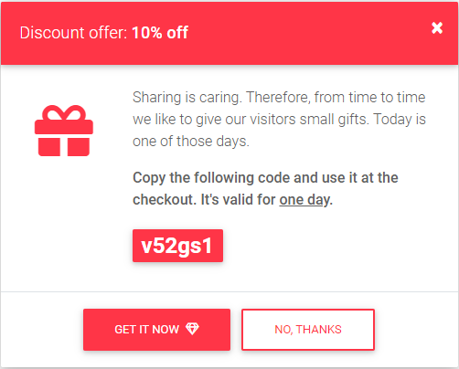

การออกแบบยูสเซอร์อินเตอร์เฟซ
1. เพื่อบอกระบบให้รู้ว่าได้ทำกิจกรรมอะไรลงไป
ผู้ใช้ได้เลือกกิจกรรมการประมาลผล ไม่ว่าจะเป็นการเคาะปุ่ม Enter, การคลิกปุ่มเพื่อแก้ไขข้อมูล หรือดึงข้อมูลออกมาใช้งาน

Slide 6
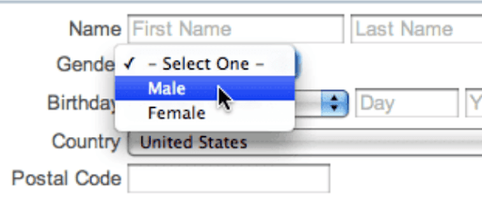
การออกแบบยูสเซอร์อินเตอร์เฟซ
2. เพื่ออำนวยความสะดวกต่อการใช้งาน
โดยระบบจะเตรียมงานบริการแก่ผู้ใช้ เพื่อให้การดำเนินงานด้านการประมวณผลใด ๆ สามารถลุล่วงไปอย่างมีประสิทธิภาพ และประสิทธิผล

Slide 7
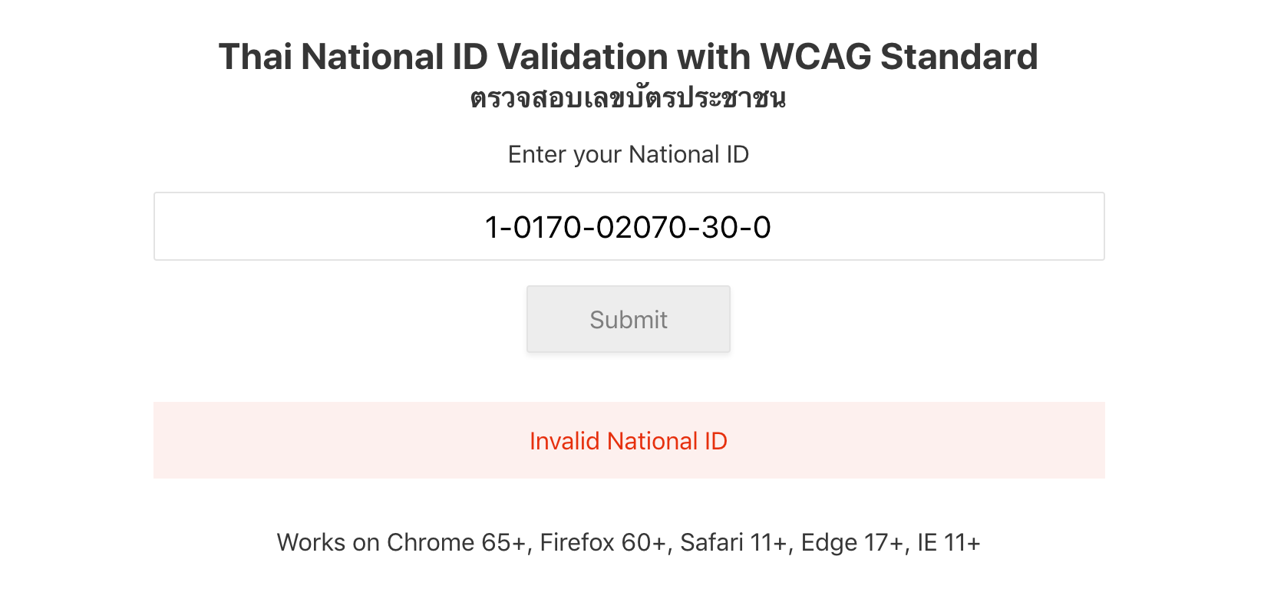
การออกแบบยูสเซอร์อินเตอร์เฟซ
3. หลีกเลี่ยงข้อผิดพลาดที่เกิดจากผู้ใช้
เป็นการป้องกันความผิดพลาด ที่อาจเกิดจากความจงใจหรือไม่ก็ตามที่ระบบไม่สามารถประมวลผลได้ตามความคาดหวัง ซึ่งอาจส่งผลเสียต่อความเสียหายของข้อมูลในระบบได้

Slide 8
การออกแบบยูสเซอร์อินเตอร์เฟซ
หลักการเบื้อต้นของการออกแบบโดยคำนึงถึงผู้ใช้
1. ทำความเข้าใจกับฟังก์ชันการทำงานทางธุรกิจต่าง ๆ ให้ดี
2. นำอินเตอร์เฟซแบบ GUI มาใช้
3. รู้ระดับความสามารถ และประสบการณ์ของผู้ใช้ระบบ
4. ต้องคิดว่าตัวเอง เสมือนผู้ใช้คนหนึ่ง

Slide 9
การออกแบบยูสเซอร์อินเตอร์เฟซ
5. นำต้นแบบมาใช้ให้เกิดประโยชน์
6. ออกแบบอินเตอร์เฟซด้วยความเข้าใจ
7. ความคิดเห็นที่ได้มาปรับใช้ เพื่อปรับปรุงให้ดียิ่งขึ้น
8. จัดทำเอกสารการออกแบบอินเตอร์เฟซ

Slide 10
การออกแบบยูสเซอร์อินเตอร์เฟซ
คำแนะนำของการออกแบบยูสเซอร์อินเตอร์เฟซที่ดี
ในส่วนนี้จะเน้นไปที่การออกแบบเอาต์พุตและอินพุตเข้าด้วยกัน เพื่อนำมาเป็นส่วนติดต่อกับผู้ใช้ เนื่องจากเอาต์พุตและอินพุต ถือเป็นส่วนหนึ่งของอินเตอร์เฟซ นั่นเอง เช่น

Slide 11
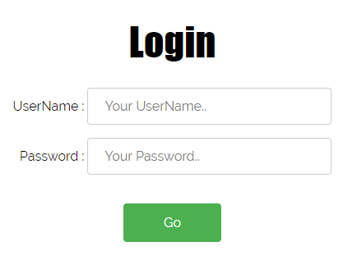
การออกแบบยูสเซอร์อินเตอร์เฟซ
1. ผู้ใช้จะต้องรู้เสมอว่า สิ่งที่กำลังโต้ตอบกับระบบอยู่นั้น คืออะไร และจะต้องดำเนินการต่อไปอย่างไร ดังนั้น ระบบที่ดีควรมีการจัดเตรียมคำแนะนำให้แก่ผู้ใช้รู้ว่า จะต้องทำอะไรต่อไปเช่น ให้บันทึกข้อมูล หรือกำหนดทางเลือก

Slide 12
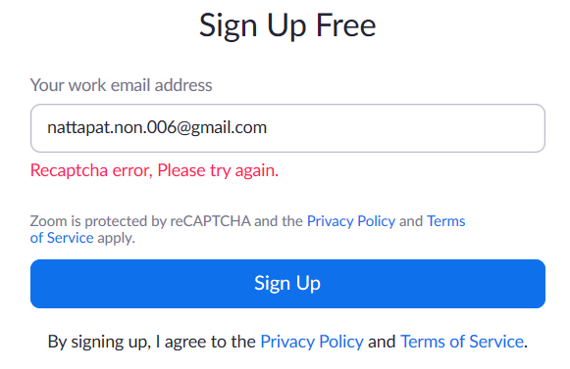
การออกแบบยูสเซอร์อินเตอร์เฟซ
2. ข้อความ คำอธิบาย หรือสารสนเทศที่แสดง จะต้องมีความยาวที่เพียงพอ โดยผู้อ่านได้อ่านแล้วจะต้องเกิดความเข้าใจในทันที และยอมรับ

Slide 13
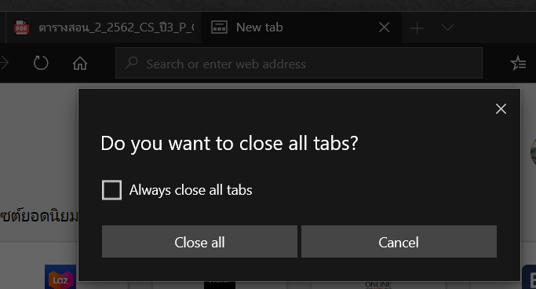
การออกแบบยูสเซอร์อินเตอร์เฟซ
3. ในกรณีผู้ใช้มีการสั่งรันงานใด ๆ ที่อาจส่งผลต่อความเสียหายในข้อมูลหรือความปลอดภัยต่อระบบ เช่น เราเปิดแถบของเว็บไซต์หรือ Title bar เอาไว้ ในนั้นอาจมีการทำงานบางอย่างที่สำคัญแล้วเรากดปิดเว็บบราวเซอร์ทั้งหมด
ควรมีข้อความหรือไดอะล็อกซ์ เพื่อยืนยันในสิ่งที่จะทำก่อน

Slide 14
ขอบคุณครับ
นายณัฐภัทร คำมูล
รหัสนิสิต 6008111006

